Slide 1
Regler for bruk av presentasjonen
Direktoratet for høyere utdanning og kompetanse eier alle modeller og illustrasjoner i denne presentasjonen
Innholdet skal ikke brukes i andre sammenhenger enn når Nasjonalt kvalitetsrammeverk presenteres
Ved bruk av modeller og illustrasjoner skal Hk-dir krediteres

Slide 2
Kvalitet i karriereveiledning
Notes:
Dette er en standardpresentasjon om Nasjonalt kvalitetsrammeverk for karriereveiledning, laget av Kompetanse Norge.
Vi anbefaler at du setter deg godt inn i innholdet i rammeverket før du skal presentere det. Det kan du gjøre enten ved å lese fagrapporten eller bruke nettstedet Kvalitet i karriereveiledning:
https://www.kompetansenorge.no/kvalitet-i-karriere/
Du som skal holde en presentasjon står fritt til å bruke de arkene du ønsker presentasjonen, men arkene skal ikke redigeres.
Det er ikke anledning til å bruke illustrasjonene som ligger i denne presentasjonen i andre sammenhenger enn i forbindelse med presentasjon av rammeverket.
Lykke til med din presentasjon!
Ta kontakt med oss på redaktor.kik@kompetansenorge.no ved spørsmål.

Slide 3
Kvalitetsrammeverket består av fire deler
Hva må de som jobber med karriereveiledning kunne?
Hva er god etisk praksis?
Hva skal utbyttet av karriereveiledningen være?
Hvordan vet vi at det vi gjør har god kvalitet?
Notes:
Oppdraget fra Kunnskapsdepartementet innebærer fire definerte leveranser:
Kompetansestandarder – profesjonell karriereveiledning
Karrierekompetanse – læringsutbytte av karriereveiledning
Etikk – prinsipper og retningslinjer for god praksis
Kvalitetssikring – kvalitetskriterier, indikatorer, evaluering, statistikk og forskning
Oppdraget har som mål å utvikle et nasjonalt kvalitetsrammeverk som kan være til nytte og er relevant for kvalitetsutvikling av karriereveiledning i alle sektorer. Oppdraget innebærer et stort utviklingsarbeid, der prosessen i seg selv er viktig for å sikre involvering og forankring for implementeringsfasen.

Slide 4
Notes:
Karriereveiledning av høy kvalitet er et overordnet mål for alle som har ansvar for og jobber med karriereveiledning. Kvalitetssikring består av en kvalitetsmodell og verktøyet Vår kvalitet. Til sammen gir dette både praktikere, eiere, ledere og de som har ansvar på systemnivå et godt utgangspunkt for å diskutere, vurdere og utvikle kvalitet i karriereveiledningstjenestene i alle sektorer. Målet er en mer helhetlig og felles forståelse av hva god kvalitet er, samt å inspirere til å jobbe med kvalitetsutvikling.

Slide 5
Vår kvalitet: -Hvem er det for og hva skal det brukes til?
Ledere og ansatte i karriereveiledningstjenester
Verktøyet hjelper deg med å kartlegge kvaliteten og planlegge utviklingsarbeidet
Kartlegger innenfor 7 områder- se helheten og sammenhengen mellom de ulike delene og kan velge om du vil se på alle eller enkelte områder isolert.
Reflektere over hva som er viktig for oss å gjøre noe med
Skal vi gjøre noe nytt eller annerledes?
Se det i et kort og et langt tidsperspektiv
Sette mål for hva man vil utvikle
Verktøyet genererer rapporter som gjør det enkelt å identifisere utviklingsområdene i tjenesten, legge en plan for hvem som skal delta i utviklingsarbeidet og implementeringen av dette

Slide 6
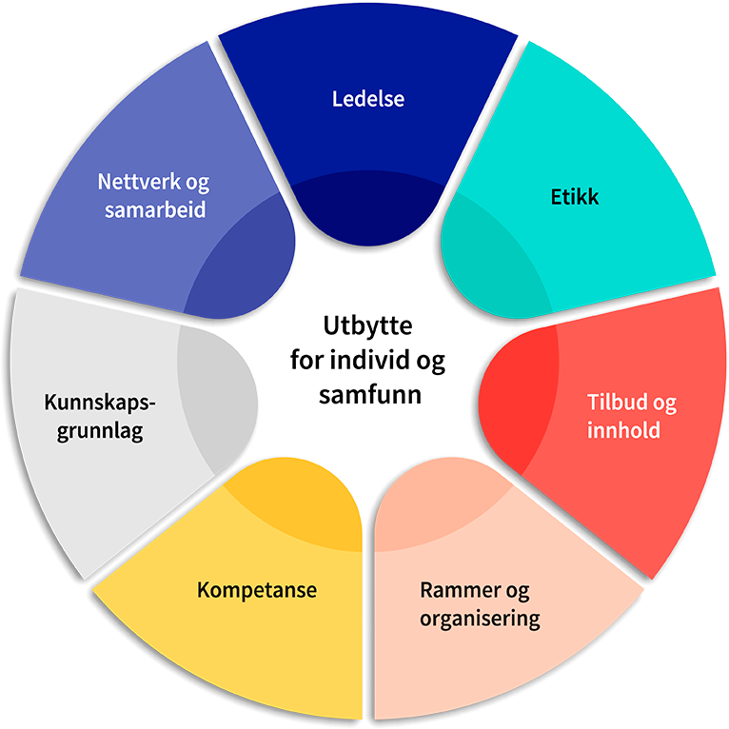
Kvalitetsmodellen
Hva bidrar til god kvalitet i karriereveiledning?
Kvalitetsmodellen definerer syv innsatsområder for kvalitet.
Utbytte for individ og samfunn er plassert i kjernen av modellen.
Notes:
Kvalitetsmodellen gir en samlet oversikt over sentrale faktorer som kan påvirke kvaliteten i karriereveiledningstjenester og tilbud.
6

Slide 7
Ledelse
Handler om å lede karriereveiledningstjenester
Sentrale temaer
Forankring hos eier
Avklart lederansvar
Mål om utbytte
Ansvar for ressurssituasjonen
Ansvar for etisk praksis
Ansvar for kompetanse hos medarbeidere

Slide 8
Etikk
Omhandler det å utvikle og opprettholde en etisk god praksis i karriereveiledningen
Sentrale temaer
God etisk praksis i karriereveiledning
Etisk kompetanse
Kollegastøtte og debrifing
Veisøkernes personvern
Varsling
Notes:
Karriereveiledningstjenesten har en etisk god praksis.
Det er et mål å jobbe systematisk med å utvikle og opprettholde en etisk god praksis. Det innebærer å legge til rette for at alle som jobber med karrierelæring og karriereveiledning har etisk kompetanse, reflekterer over egen praksis og utøver et godt etisk skjønn i møte med veisøker.

Slide 9
Tilbud og innhold
Omhandler tjenestenes tilgjengelighet, innholdet i karriereveiledningstilbudene og veisøkeres utbytte
Sentrale temaer
Karriereveiledningstilbudet er kjent og tilgjengelig
Styrker veisøkeres karrierekompetanse
Individuelt tilpasset karriereveiledning
Kvalitetssikret karriereinformasjon
Faglig forankrede karriereveiledningsmetoder, ressurser og karrierelæringsaktiviteter
Systematisk utvikling av karriereveiledningstilbudet
Notes:
Karriereveiledningstilbudet er tilgjengelig og tilpasset, og gir et relevant utbytte.
Det er et mål å jobbe strukturert og systematisk med å utvikle et karriereveiledningstilbud som er tilgjengelig og som gir veisøkere et godt utbytte. Det innebærer å bruke ulike former for veiledning og faglig forankrede metoder, og å tilpasse veiledningen og aktivitetene til den enkelte veisøker.

Slide 10
Rammer og organisering
Omhandler karriereveiledningstjenestenes organisering, rammevilkår og avklaring av ansvarsområder
Sentrale temaer
Et tydelig karriereveiledningsoppdrag
Forutsigbare og tilstrekkelige ressurser
Omstillingsevne
Struktur og planlegging
Ansvarsfordeling og rolleforståelse
Notes:
Karriereveiledningstjenesten har et tydelig oppdrag, tilstrekkelige ressurser og er organisert hensiktsmessig for å løse oppgavene.
Det er et mål at tjenestene har forutsigbare og tilstrekkelige ressurser til å løse sine oppdrag og oppgaver med god kvalitet. Dette innebærer å jobbe planmessig med organisering, slik at alle som er involvert i karriereveiledningsarbeidet har avklarte ansvarsområder og god rolleforståelse.

Slide 11
Kompetanse
Handler om å utvikle og vedlikeholde kompetansen til de som jobber med karriereveiledning og karrierelæring
Sentrale temaer
Kompetanse i karriereveiledning
Kompetanseutvikling
Faglig støtte
Deling av kompetanse og kunnskap
Notes:
Karriereveiledningstjenesten har ansatte med tilstrekkelig og relevant kompetanse innen karriereveiledning.
Det er et mål å jobbe systematisk og strategisk med å utvikle og vedlikeholde kompetansen til de som jobber med karriereveiledning og karrierelæring. Det innebærer at tjenesten over tid setter klare mål og har en plan for kompetanseheving, både for den enkelte og samlet sett for tjenesten.

Slide 12
Kunnskapsgrunnlag
Omhandler det å ha en kunnskapsbasert praksis
Sentrale temaer
Brukermedvirkning
Det å føre statistikk
Kunnskapsgrunnlag om opplæring, utdanning og arbeid
Kunnskapsgrunnlag om karriereveiledning
Erfaringsbasert kunnskap
Notes:
Karriereveiledningstjenesten har en praksis som er kunnskapsbasert.
Det er et mål å jobbe systematisk med å utvikle en karriereveiledningstjeneste som har en kunnskapsbasert praksis. Det innebærer å anvende informasjon om brukergruppen, brukerstemmer, forskning og erfaringsbasert kunnskap som utgangspunkt for evaluering og utvikling av tjenesten.

Slide 13
Nettverk og samarbeid
Omhandler samarbeid med relevante aktører og instanser, og deltakelse i nettverk der karriereveiledning er tema
Sentrale temaer
Samarbeid med eksterne aktører
Samarbeid med tilstøtende tjenester
Deltakelse i nettverk
Notes:
Karriereveiledningstjenesten har nettverk og samarbeid med relevante aktører.
Det er et mål å jobbe systematisk for å få et godt samarbeid med relevante aktører og instanser. Det innebærer å ha kjennskap til andre aktørers oppdrag og tilbud, avklare fordeling av oppgaver og ansvar, og å utvikle avtaler og rutiner for samarbeid.

Slide 14
Kvalitetsrammeverket oppsummert
Ha fokus på etikk!
Vær opptatt av utbytte!
Ta ansvar for kompetanse!
Jobb systematisk med kvalitetsutvikling!

